Slide 1


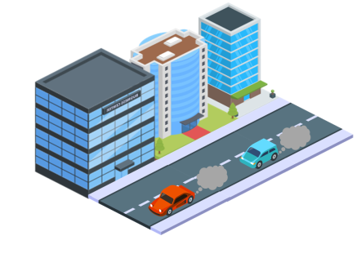
신도시 탄소배출량 예측과
미래 모빌리티 도입에 따른
탄소저감효과 분석
TEAM 동탄소년단
01

Slide 2
CONTENTS
01
02
03
프로젝트 개요
분석 및 모델링
결과 및 고찰
2.1 분석 절차 로드맵
2.2 활용 데이터
2.3 데이터 분석 (EDA)
2.4 모델링 및 예측
1.1 프로젝트 배경
1.2 프로젝트 목표
1.3 선행연구 검토
3.1 결론 및 시사점
3.3 참고 문헌
02

Slide 3
01 프로젝트 개요
1.1 프로젝트 배경
1.2 프로젝트 목표
1.3 선행연구 검토
03

Slide 4

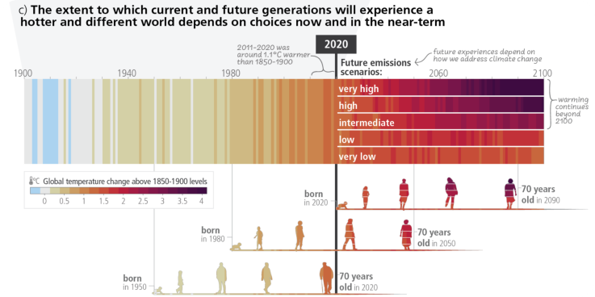

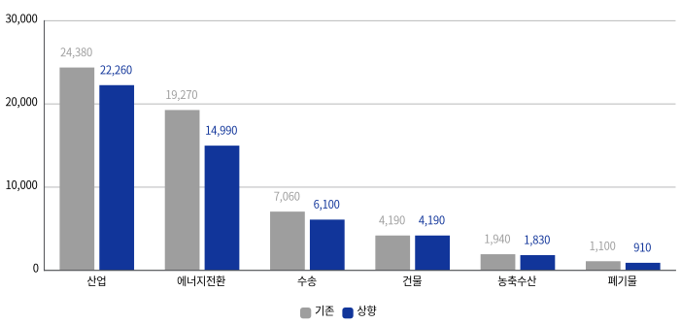
1.1
프로젝트 배경
기후위기와 도시계획 트렌드 변화
전세계적 기후위기와 도시계획 트렌드 변화
산업화 이후 온실가스 배출량이 급증하면서 기후위기가 가속화되고 있으며, 향후 더욱 심화될 것으로 전망 (WMO, 2024; MET OFFICE, 2024)
전 세계 모든 산업 분야에서 기후위기에 대응하기 위한 탄소 감축 정책 추진이 활발히 이루어지고 있음 (환경부, 2024)
도시는 탄소 배출이 주로 이루어지는 공간단위 ➜ 도시계획분야의 * 트렌드 변화 필요성 증대 (건축공간연구원, 2023)
* 탄소저감을 위한 토지이용 · 교통계획 · 도시계획
총계
❶ IPCC 시나리오별 지구 평균 지표면 온도 변화 전망 그래프 (IPCC, Sixth Assessment Report, 2023)
❷ 2030온실가스 배출량 감축목표 상향안(단위 : 만 t, Co2eq) (탄소중립위원회, 관계 정부부처 2021)
04

Slide 5

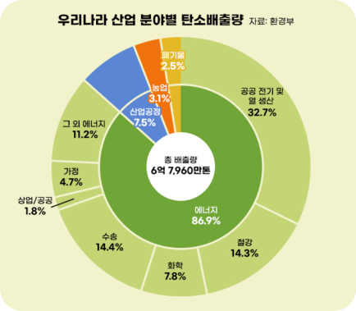
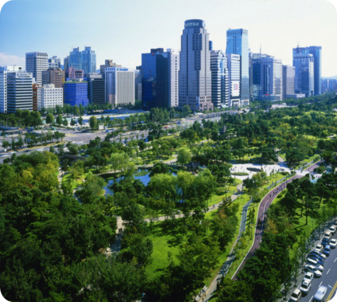
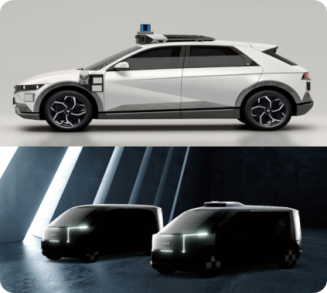
1.1
프로젝트 배경
탄소 배출·흡수 요인 및 탄소저감을 위한 전략
도시 내 탄소 흡수·배출 요인 및 신도시 탄소저감을 위한 전략
도시 내 주요 탄소배출 요인 : 전력·열 생산, 산업(화학, 철강 등), 수송, 건물 등
도시 내 주요 탄소흡수 요인 : 도시림, 수변 생태축, 옥상 녹화, 공원 등 녹지공간
특히 신도시는 개발 초기 단계부터 탄소중립 달성을 고려한 계획 수립이 가능하여, * 탄소저감 전략 을 선제적으로 적용할 수 있음 (국토연구원, 2023)
* 녹지 식재율 확대, 로봇택시·PBV(목적기반 모빌리티) 등 미래형 모빌리티 수단 적극 도입
❶ 대표적인 도시 내 탄소배출 요인
(포스코그룹 뉴스룸, 2024)
❷ 대표적인 도시 내 탄소흡수 요인, 녹지공간 (매일건설신문, 2018)
❸ 미래 모빌리티 수단 예시, 로봇택시 & PBV (현대 월드와이드, 2021; 현대자동차그룹, 2023)
05

Slide 6

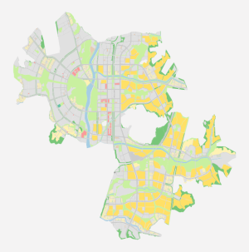
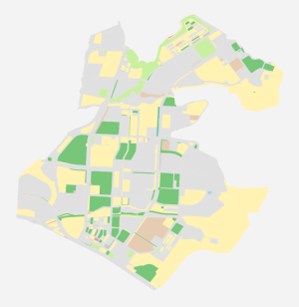
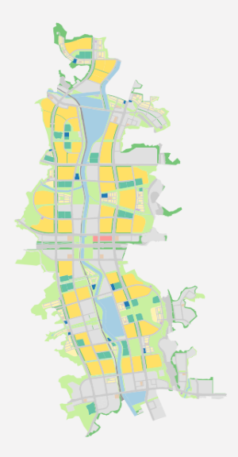
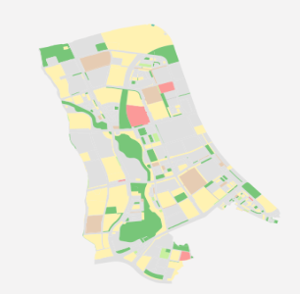
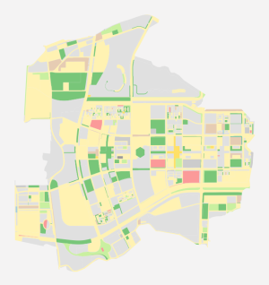
1.2
프로젝트 목표
신도시 탄소중립 구현을 위한 목표 설정
신도시 탄소중립 구현을 위한 목표 설정
개발단계에서 탄소중립을 지향하는 * 미래지향적 도시계획 반영이 필수적
* 토지이용계획, 교통계획 등
분석 대상지역 : 동탄 1·2 신도시, 위례신도시, 하남 미사강변도시, 청라국제도시
적용대상지역 : 광명시흥 공공주택지구
분석 대상지 중심으로 탄소 배출 및 흡수 요인과 관련가능성이 있는 특성 추출
분석대상지 특성과 탄소배출 및 흡수요인 간 관계를 분석하여 요인별 가중치 도출
탄소배출 및 흡수 요인을 기반으로 적용대상지를 고려한 탄소배출 및 흡수량 예측
미래 모빌리티 분담률 적용에 따른 탄소저감 효과 분석 및 녹지조성 효과로 산정
❶ 탄소중립 도시계획 수립의 근거로 활용할 수 있는 탄소 흡수량 · 배출량 예측모델 설계
❷ 광명시흥 공공주택지구 탄소중립 구현을 위한 도시 인프라 및 미래 모빌리티 측면에서의 실천적 방안 제안
06

Slide 7



1.3
선행연구 검토
도시 내 탄소흡수 및 배출 연구 & 미래 모빌래티 연구 검토
연구 정보 | 출처 | 활용 요소
이태정, 김기동, 정원식, 김동술. (2012). 도로수송부문의 온실가스 배출량 산정방법에 따른 경기도 시·군별 배출량 비교. | 한국대기환경학회지, 28(4), 454-465. | 연료 소비량 차량 등록 대수 도로 연장 교통량
이민호, 오동규, 강승모. (2013). 온실가스 배출과 교통 혼잡을 고려한 공공시설의 최적 위치 산정에 관한 연구. | 대한교통학회 학술대회지, 68, 46 - 51. | 통행 비용 온실가스 배출 비용 교통망 혼잡도
정민선, 조희선, 변병설. (2015). 도시특성요소가 온실가스 배출에 미치는 영향 - 수도권 지역을 중심으로 -. | 국토지리학회지, 49(3), 297-306. | 인구밀도 및 고용밀도 교통량 상업 및 공업지역 면적 비중 녹지면적 비율 대중교통 인프라 개선
Mark J. Nieuwenhuijsen. (2020). Urban and Transport Planning Pathways to Carbon Neutral, Liveable and Healthy Cities. | ScienceDirect - Environmental Research. 140, 105661. | 고밀도 토지이용 자동차 의존도 감소 보행 및 자전거 친화 인프라 도시 녹지 확보 대중교통 확대
Jiah Lee, Seunghyun Jung. (2023). Towards Carbon-Neutral Cities: Urban Classification Based on Physical Environment and Carbon Emission Characteristics. | Land, 2023, 12(5), 968 | 도시 규모 및 인구밀도 산업 구조 및 경제 활동 토지 이용 패턴 교통 인프라 및 서비스 수준 녹지 및 탄소 흡수원 분포
Nikolaus Lang, Michael Rüßmann, Thomas Dauner, Satoshi Komiya, Xavier Mosquet, Xanthi. (2016). Self-Driving Vehicles, Robo-Taxis, and the Urban Mobility Revolution. | Boston Consulting Group | 로보택시와 자율주행차의 도입 도시 내 차량 수
Tolga Ercan, Nuri C. Onat, Nowreen Keya, Ömer Tatari, Naveen Eluru, Murat Küçükvar. (2022). Autonomous electric vehicles can reduce carbon emissions and air pollution | Transportation Research Part D: Transport and Environment | 자율주행 전기차 도입
지역 특성
인구(거주, 유동), 상권접근성,
토지용도, 지가수준, 녹지면적 등
교통 특성
교통량, 탄소저감 모빌리티 활용,
혼잡빈도 및 시간강도, 평균속도,
교통혼잡도 등
탄소 배출 및 흡수 관련 선행연구 검토 후
도시 온실가스 흡수 및 배출 분석에 활용되었던
주요 영향 요소 (독립변수) 선정
07

Slide 8
02 분석 및 모델링
2.1 분석 절차 로드맵
2.2 활용 데이터
2.3 데이터 분석 (EDA)
2.4 모델링 및 예측
08

Slide 9









2.1
분석 절차 로드맵
프로젝트 분석 세부절차 소개
데이터 전처리
탐색적 데이터 분석
학습 데이터 구축
예측 모델 구축
모델 학습 및 평가
예측 및 분석
프로젝트 데이터 확보
결측값 및 이상값 처리
복합데이터로 병합(MAPPING)
주요 특성 전처리
분석 및 시각화를 통한 데이터 특성 확인
공간 시각화를 통한 공간적 분포 확인
주요 변수 검토
탄소 흡수 및 배출량 산정을 위한 데이터 필터링
모델 입력에 적합한 데이터형식으로 변환
목표 해결을 위한 모델 선정
입력 데이터들을 복합적인 데이터로 병합(MAPPING)
예측을 위한 모델 조건 정립
구축된 데이터 학습
모델 성능 평가
모델 예측 결과 평가
모델 예측 결과 해석
예측 결과 시각화
특이사항 확인
09

Slide 10
2.2
활용 데이터
프로젝트 활용 데이터 소개
구분 | 상세 구분 | 항목 | 출처 | 전처리 | 목적
기존 데이터 (제공 데이터) | 지역 특성 | 성연령별 거주인구(격자) | LH COMPAS 제공 | 이상치 제거 후 격자 매핑 | 격자별 거주인구 추출 및 독립변수 활용
 |  | 성연령별 유동인구 |  | 이상치 제거 후 격자 매핑 | 격자별 유동인구 추출 및 독립변수 활용
 |  | 상권정보 |  | 이상치 제거, 지역별 정보 계산, 격자 매핑 | 주요상권 밀집 추출 및 독립변수 활용
 |  | 임상도 |  | 이상치 제거, 결측치 보간, 격자 매핑 | 녹지면적 추출 & 탄소배출량 보간 및 독립변수 활용
 |  | 도시잠재력지표 |  | 이상치 제거 후 격자 매핑 | 지가경쟁력, 사업체수 추출 및 독립변수 활용
 |  | 토지이용계획도 |  | 격자단위 변환 | 토지이용 추출
 | 교통 특성 | DRT 운행기록 통계 |  | 이상치 제거 후 격자 매핑 | 미래 모빌리티 도입 분석 활용
 |  | 교통지표 (추정교통량, 혼잡빈도 및 시간강도, 정상 및 혼잡시평균속도) |  | 이상치 제거 후 격자 매핑 | 교통지표 추출 및 독립변수 활용
 | 공간 정보 | 격자 (분석 및 적용대상지) |  | 열 정리 후 공간 매핑 | 공간분석 및 시각화
 |  | 도로망 (주요, 상세) |  | 열 정리 후 공간 매핑 | 공간분석 및 시각화
 | 종속 변수 | 탄소배출량 (전기, 가스, 난방, 수송) |  | 격자 단위 매핑 및 통합 | 탄소배출량 추출 및 종속변수 활용
 |  | 탄소흡수량 |  | 격자 단위 매핑 | 탄소흡수량 추출 및 종속변수 활용
기타 데이터 (외부 데이터) | 지역 특성 | 격자통계(사업체, 종사자) | 통계지리정보 서비스(SGIS) – 행정구역 경계 | 수식 계산 및 격자 매핑 | 사업체 당 종사자수 추출 및 독립변수 활용
 | 공간 정보 | 서울특별시 송파구 행정구역 경계 |  | 열 정리 후 공간 매핑 | 공간분석 및 시각화, 행정구역 면적 계산
 |  | 인천광역시 서구 행정구역 경계
 |  | 경기도 성남시 수정구 행정구역 경계
 |  | 경기도 하남시 행정구역 경계
 |  | 경기도 화성시 행정구역 경계
 |  | 경기도 광명시 행정구역 경계
 |  | 경기도 시흥시 행정구역 경계
10

Slide 11
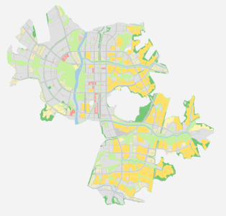
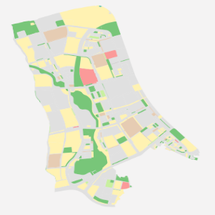

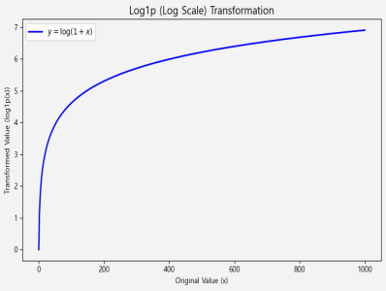
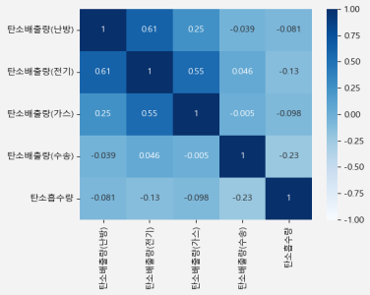
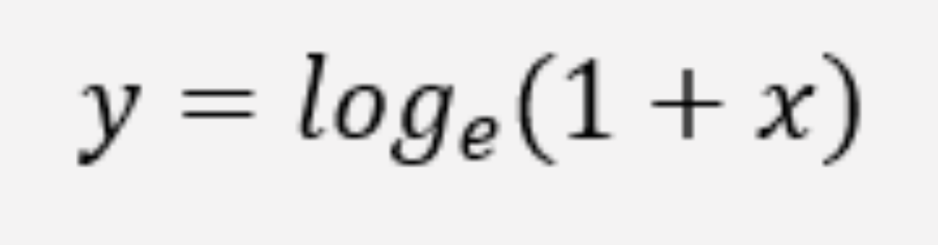
2.3
데이터 분석(EDA)
분석대상지 탄소배출 · 흡수 분석
분석대상지
분석대상지 : 동탄 1·2 신도시, 위례신도시, 하남미사강변도시, 청라국제도시
- 수도권 내 교통 접근성과 자족기능 확보를 목표로 계획 및 개발된 신도시
분석 대상지 탄소배출량(전기 · 가스 · 난방 · 수송) 및 흡수량 예측모델의 종속변수로 활용 예정
분석대상지 탄소배출 & 탄소흡수 분석 전 작업
영향요소 분석 전, 예측모델 종속변수 (탄소배출 및 흡수요인) 내 상관관계 분석
탄소배출량 및 흡수량(단위 tCO₂eq)의 분포 불균형을 고려하여 * 로그변환을 통한 데이터 분포 정규화
전력망 · 가스망 · 난방망의 상호작용, ** 각 변수간 상관관계를 고려하여 변수 통합 (Wu et al., 2024)
수송부문 탄소배출량, 탄소흡수량은 타 데이터와 상관관계가 없으므로 구분하여 독립적으로 분석
* 정규화를 위한 로그변환 계산식
** 전기·가스·난방부문 탄소배출량 그룹 강한 상관관계 존재
수송부문 탄소배출량 & 탄소흡수량은 상관관계 없음
11

Slide 12



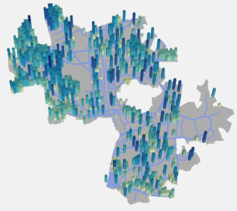
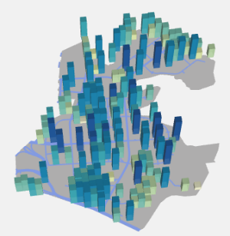
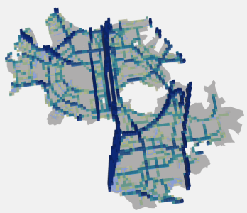
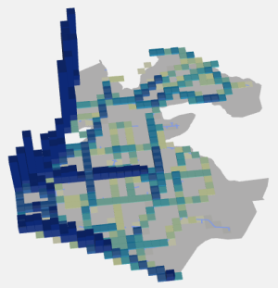
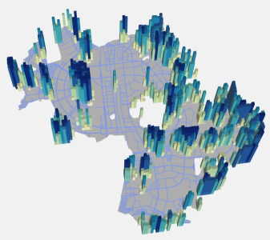
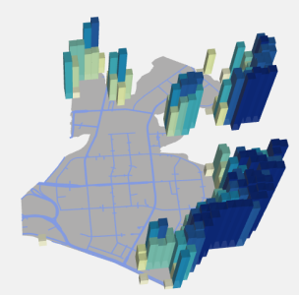
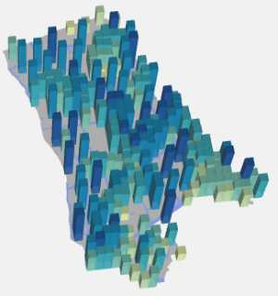
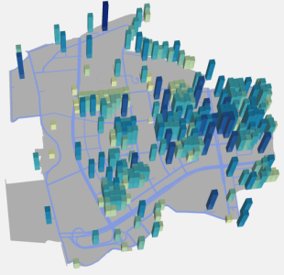
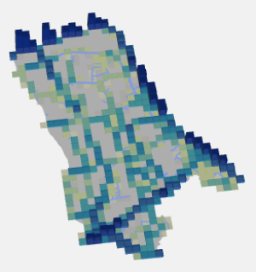
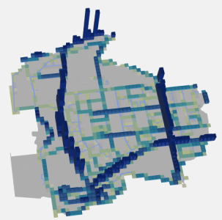
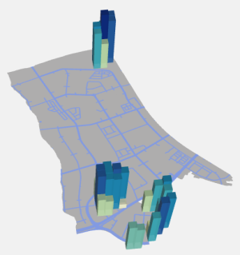
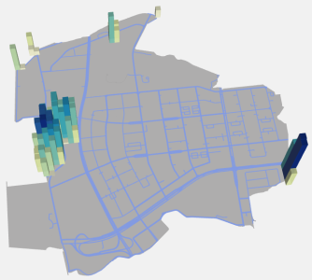
2.3
데이터 분석(EDA)
분석대상지 탄소배출 · 흡수 분석
통합(전기·가스·난방 부문) 탄소배출량
수송부문 탄소배출량
탄소흡수량
동탄신도시
위례신도시
동탄신도시
위례신도시
동탄신도시
위례신도시
남·북광장 상권, 주거단지에 분포
중앙광장 상권, 주거단지에 분포
경부·순환고속도로, 동부대로
순환고속도로, 송파IC
반석산, 무봉산 녹지
남한산 녹지, 위례근린공원
미사강변도시
청라국제도시
미사강변도시
청라국제도시
미사강변도시
청라국제도시
미사역 상권, 주거단지에 분포
청라 문화공원 상권, 주거단지에 분포
미사대로, 서울양양고속도
공항·순환고속도로, 중봉대로
미사한강공원, 미사숲공원
노을공원, 가원숲공원
주거 · 상업 · 업무지구 밀집 지역에 탄소배출량 집중
토지이용별 탄소 배출량의 선명한 대비 확인
주요 간선도로·IC 등이 포함된 격자를 따라 선형으로 분포
교통 특성에서 통행량 기반 교통분석 필요
대규모 공원·수변 녹지가 포함된 격자에 탄소흡수량 집중
전반적으로 탄소흡수량 분포 격자와 공간적으로 분리
12

Slide 13

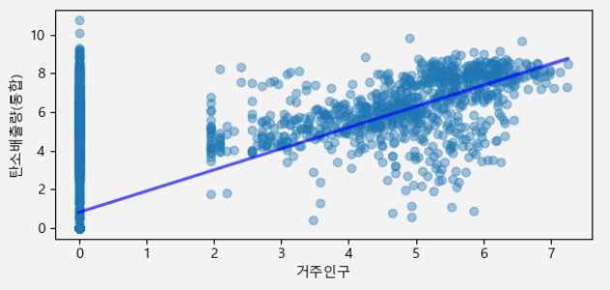
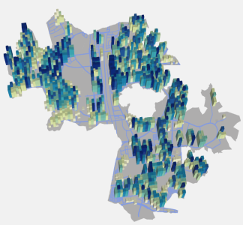
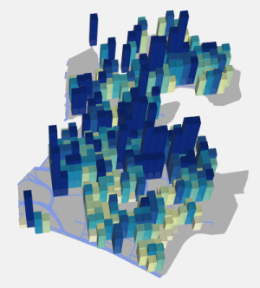
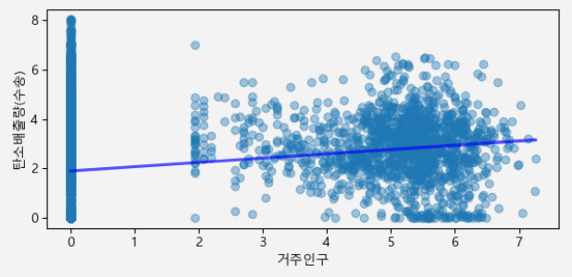
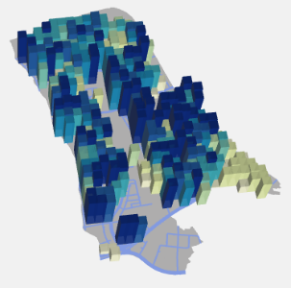
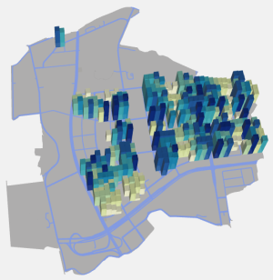
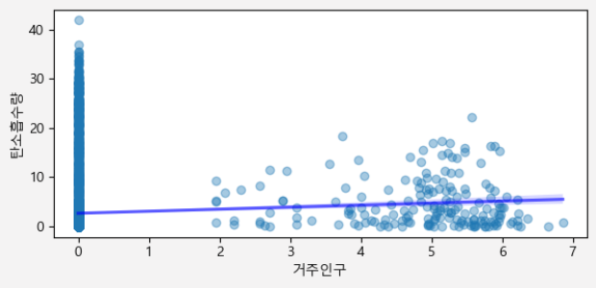
2.3
데이터 분석(EDA)
지역 특성 분석 및 검토 - 거주인구
분석대상지 거주인구
- 공동주택(아파트, 오피스텔 등) 단지 중심으로 거주인구 밀집
- 외곽의 및 녹지 인접 지역은 상대적으로 인구 밀도 낮음
- 도시 내부의 인구밀도 차이는 교통수요 및 생활권 구조와 밀접한 연관을 가짐
거주인구와 탄소흡수 · 배출량 간 상관성 분석 (거주인구 : 종속변수)
탄소배출량(통합)
상관계수(PEARSON) : 0.714
동탄신도시
위례신도시
탄소배출량(통합)은 거주인구와 명확한 양(Positive)의 상관관계를 보임
인구가 많을수록 전기·가스·난방 등 에너지 기반 탄소배출이 증가하는 경향 존재
- 거주인구를 탄소배출량(통합) 예측모델의 입력변수로 채택
탄소배출량(수송)
상관계수(PEARSON) : 0.193
탄소배출량(수송)은 거주인구와의 상관성이 매우 낮음
탄소배출량(수송)과 거주인구의 직접적 연결성 낮음 (공간적 불일치)
- 거주인구를 탄소배출량(수송) 예측모델의 입력변수로 채택하지 않음
미사강변도시
청라국제도시
탄소흡수량
상관계수(PEARSON) : 0.057
탄소흡수량은 거주인구와의 상관성이 매우 낮음
탄소흡수량과 거주인구의 직접적 연결성 낮음 (공간적 불일치)
- 거주인구를 탄소흡수량 예측모델의 입력변수로 채택하지 않음
13

Slide 14
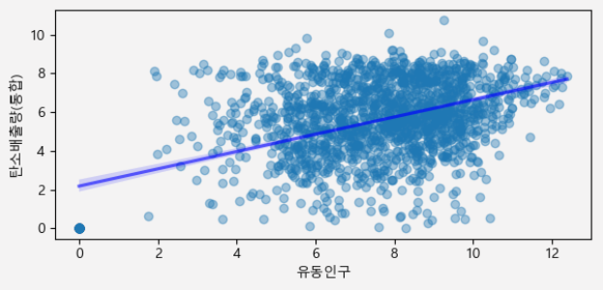
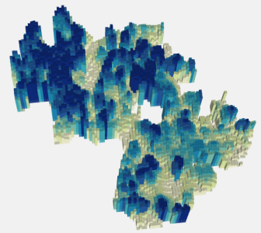
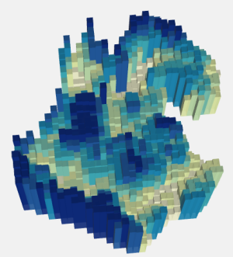
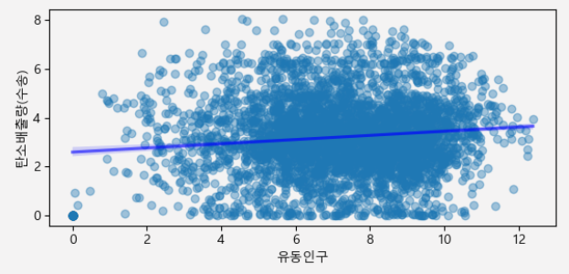
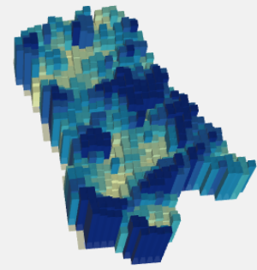
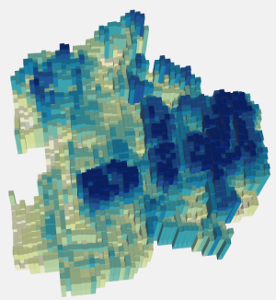
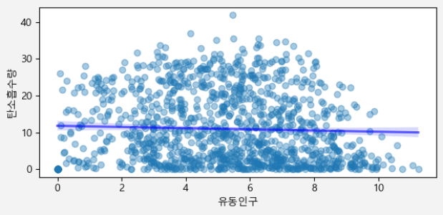
2.3
데이터 분석(EDA)
지역 특성 분석 및 검토 - 유동인구
분석대상지 유동인구
- 역세권, 간선도로 주변, 상업·업무시설 밀집 지역을 중심으로 높게 분포
- 거주인구보다 공간적으로 더 넓은 범위에 걸쳐 분포
- 유동인구는 교통 수요, 상업활동 밀도, 공공시설 접근성 등 다양한 도시기능과 연계되며, 비거주 기반 탄소배출의 주요 요인으로 작용 가능성 있음
유동인구와 탄소흡수 · 배출량 간 상관성 분석 (유동인구 : 종속변수)
탄소배출량(통합)
상관계수(PEARSON) : 0.499
동탄신도시
위례신도시
탄소배출량(통합)은 유동인구와 양(Positive)의 상관관계를 보임
유동인구가 많을수록 전기·가스·난방 등 에너지 기반 탄소배출이 증가하는 경향
- 유동인구를 탄소배출량(통합) 예측모델의 입력변수로 채택
탄소배출량(수송)
상관계수(PEARSON) : 0.129
탄소배출량(수송)은 유동인구와의 상관성이 매우 낮음
탄소배출량(수송)과 유동인구의 직접적 연결성 낮음 (공간적 불일치)
- 유동인구를 탄소배출량(수송) 예측모델의 입력변수로 채택하지 않음
미사강변도시
청라국제도시
탄소흡수량
상관계수(PEARSON) : - 0.047
탄소흡수량은 유동인구와의 상관성이 매우 낮음
탄소흡수량과 유동인구의 직접적 연결성 낮음 (공간적 불일치)
- 유동인구를 탄소흡수량 예측모델의 입력변수로 채택하지 않음
14

Slide 15

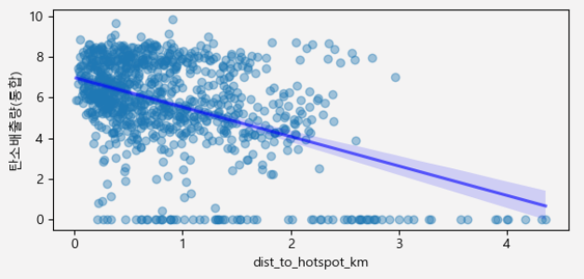
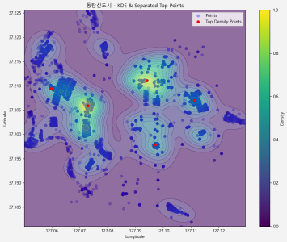
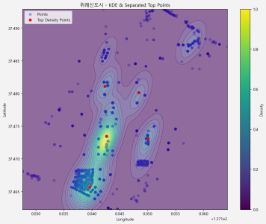
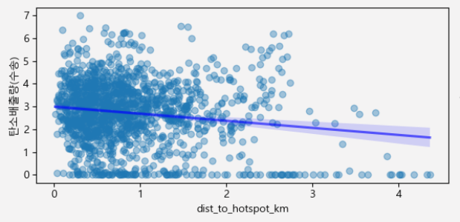
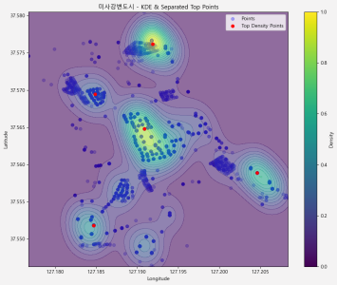
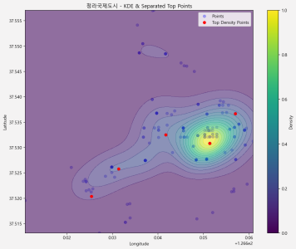
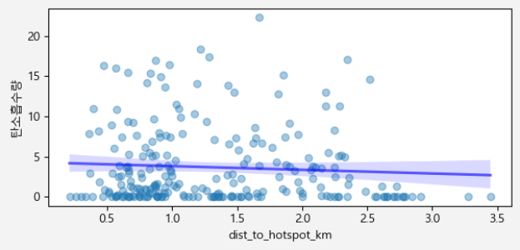
2.3
데이터 분석(EDA)
지역 특성 분석 및 검토 - 상권접근성
분석대상지 주요 상권 위치 분리
- KDE 알고리즘을 통해 분석대상지 내 상권 밀집 계산
- 일정 거리 이상 분리된 도시별 중심점 개수 (상권) 을 추출
- 주요 상권으로부터 떨어진 거리 (dist_to_hotspot_km) 계산
- 중심점은 주로 상업·업무시설 밀집 지역에 분포
상권접근성과 탄소흡수 · 배출량 간 상관성 분석 (상권접근성 : 종속변수)
탄소배출량(통합)
상관계수(PEARSON) : - 0.452
동탄신도시
위례신도시
탄소배출량(통합)은 상권접근성과 음(Negative)의 상관관계를 보임
상권과의 거리가 적어질수록 전기·가스·난방 등 에너지 기반 탄소배출이 증가하는 경향
- 상권접근성을 탄소배출량(통합) 예측모델의 입력변수로 채택
탄소배출량(수송)
상관계수(PEARSON) : - 0.154
탄소배출량(수송)은 상권접근성과의 상관성이 매우 낮음
탄소배출량(수송)과 상권접근성의 직접적 연결성 낮음 (공간적 불일치)
- 상권접근성을 탄소배출량(수송) 예측모델의 입력변수로 채택하지 않음
미사강변도시
청라국제도시
탄소흡수량
상관계수(PEARSON) : - 0.067
탄소흡수량은 상권접근성과의 상관성이 매우 낮음
탄소흡수량과 상권접근성의 직접적 연결성 낮음 (공간적 불일치)
- 상권접근성을 탄소흡수량 예측모델의 입력변수로 채택하지 않음
15

Slide 16

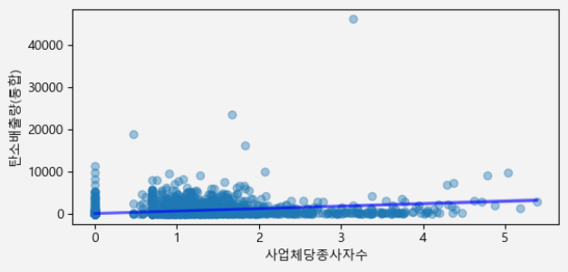






2.3
데이터 분석(EDA)
지역 특성 분석 및 검토 - 산업체 당 종사자수
분석대상지 주요 산업체 당 종사자 수
- 업무·산업·상업 집적지에서 높은 산업체 당 종사자 수 분포를 보임
- 역세권·간선도로 주변 복합용도 구역을 따라 고밀 근무자 집적 패턴
- 전력·난방·사무기기 사용량 증가 → 에너지 기반 탄소배출 특성
산업체 당 종사자수과 탄소흡수 · 배출량 간 상관성 분석 (산업체 당 종사자수 : 종속변수)
탄소배출량(통합)
상관계수(PEARSON) : 0.351
동탄신도시
위례신도시
탄소배출량(통합)은 산업체 당 종사자수과 음(Negative)의 상관관계를 보임
종사자 수가 많은 업무·산업 집적지일수록 탄소배출이 증가하는 경향 존재
- 상권접근성을 탄소배출량(통합) 예측모델의 입력변수로 채택
탄소배출량(수송)
상관계수(PEARSON) : - 0.037
탄소배출량(수송)은 산업체 당 종사자수과의 상관성이 매우 낮음
탄소배출량(수송)과 산업체 당 종사자수의 직접적 연결성 낮음 (공간적 불일치)
- 산업체 당 종사자수를 탄소배출량(수송) 예측모델의 입력변수로 채택하지 않음
미사강변도시
청라국제도시
탄소흡수량
상관계수(PEARSON) : 0.06
탄소흡수량은 산업체 당 종사자수과의 상관성이 매우 낮음
탄소흡수량과 산업체 당 종사자수의 직접적 연결성 낮음 (공간적 불일치)
- 산업체 당 종사자수를 탄소흡수량 예측모델의 입력변수로 채택하지 않음
16

Slide 17








2.3
데이터 분석(EDA)
지역 특성 분석 및 검토 - 지가경쟁력
분석대상지 지가경쟁력
지가경쟁력과 탄소흡수 · 배출량 간 상관성 분석 (지가경쟁력 : 종속변수)
- 역세권·간선도로 교차부·상업‧업무 중심지에서 높은 지가경쟁력 분포를 보임
- 외곽 주거·수변·산업지역으로 갈수록 지가가 급격히 낮아지는 방사형 패턴
- 고지가 구역은 탄소배출 핫스팟이자 탄소흡수 녹지 부족 지대 특성을 가짐
탄소배출량(통합)
상관계수(PEARSON) : 0.324
동탄신도시
위례신도시
탄소배출량(통합)은 지가경쟁력과 양(Positive)의 상관관계를 보임
상업·업무핵이 밀집하고 지가가 높은 구역에서 탄소배출량 증가
- 지가경쟁력을 탄소배출량(통합) 예측모델의 입력변수로 채택
탄소배출량(수송)
상관계수(PEARSON) : - 0.163
탄소배출량(수송)은 지가경쟁력과의 상관성이 메우 낮음
탄소배출량(수송)과 지가경쟁력의 직접적 연결성 낮음 (공간적 불일치)
- 지가경쟁력을 탄소배출량(수송) 예측모델의 입력변수로 채택하지 않음
미사강변도시
청라국제도시
탄소흡수량
상관계수(PEARSON) : - 0.283
탄소배출량(통합)은 지가경쟁력과 음(Negative)의 상관관계를 보임
고지가·고밀 상권일수록 녹지 부족으로 흡수 능력이 낮아지는 경향
- 지가경쟁력을 탄소흡수량 예측모델의 입력변수로 채택
17

Slide 18







2.3
데이터 분석(EDA)
지역 특성 분석 및 검토 - 녹지면적
분석대상지 녹지면적
녹지면적과 탄소흡수 · 배출량 간 상관성 분석 (녹지면적 : 종속변수)
- 수변·공원·완충녹지를 따라 넓은 규모의 녹지 집중 분포
- 상업·업무 중심지로 갈수록 녹지 규모가 급격히 줄어드는 패턴
탄소배출량(통합)
상관계수(PEARSON) : - 0.073
동탄신도시
위례신도시
탄소배출량(통합)은 녹지면적과의 상관성이 매우 낮음
탄소배출량(통합)과 녹지면적의 직접적 연결성 낮음 (공간적 불일치)
- 녹지면적을 탄소배출량(통합) 예측모델의 입력변수로 채택하지 않음
탄소배출량(수송)
상관계수(PEARSON) : - 0.067
탄소배출량(수송)은 녹지면적과의 상관성이 매우 낮음
탄소배출량(수송)과 녹지면적의 직접적 연결성 낮음 (공간적 불일치)
- 지가경쟁력을 탄소배출량(수송) 예측모델의 입력변수로 채택하지 않음
미사강변도시
청라국제도시
탄소흡수량
상관계수(PEARSON) : 0.962
탄소배출량(통합)은 녹지면적과 양(Positive)의 상관관계를 보임
녹지면적이 늘어날수록 탄소흡수량이 선형적으로 증가하는 경향
- 녹지면적을 탄소흡수량 예측모델의 입력변수로 채택
18

Slide 19









2.3
데이터 분석(EDA)
지역 특성 분석 및 검토 - 토지이용
토지이용과 탄소흡수 · 배출량 간 상관성 분석 (토지이용 : 종속변수)
탄소배출량(통합)
분석대상지 토지이용
탄소배출량(통합)은 단독주택 비율과 양(Positive)의 상관관계를 보임
단독주택 비율이 높을수록 탄소배출량 증가 경향(주택 난방·전력 소비)
탄소배출량(통합)과 타 토지이용의 직접적 연결성 낮음 (공간적 불일치)
- 단독주택 비율을 탄소흡수량 예측모델의 입력변수로 채택
탄소배출량(수송)
탄소배출량(수송)은 도로 비율과 양(Positive)의 상관관계를 보임
도로 비율이 높을수록 수송부문 탄소배출량 증가 경향
탄소배출량(수송)과 타 토지이용의 직접적 연결성 낮음 (공간적 불일치)
- 도로 비율을 탄소배출량(수송) 예측모델의 입력변수로 채택
분석대상지 이용계획도
분석대상지 격자
- 분석대상지 격자별 * 토지이용 비율 을 산정하여 토지이용 특성 정량화
- 격자별 용도 구성비를 종속변수로 설정, 탄소배출(통합/수송) 및 탄소흡수량과의 피어슨 상관계수 도출
탄소흡수량
탄소흡수량은 공원 · 녹지비율과 양(Positive)의 상관관계를 보임
공원 · 녹지비율이 높을수록 탄소흡수량 증가 경향, 불투수 면적 비율은 반대 경향
탄소흡수량과 타 토지이용의 직접적 연결성 낮음 (공간적 불일치)
- 공원 · 녹지비율을 탄소흡수량 예측모델의 입력변수로 채택
* 공동주택, 상업, 산업, 공원, 녹지, 단독주택, 도로, 하천, 기타, 거주인구
19

Slide 20












2.3
데이터 분석(EDA)
교통 특성 분석 및 검토
분석대상지 교통특성
교통특성과 탄소흡수 · 배출량 간 상관성 분석 (토지이용 : 종속변수)
탄소배출량(통합)
탄소배출량(수송)
탄소흡수량
통합 교통량 (승용차, 버스, 화물차)
* 가중혼잡도
모든 교통 특성이 탄소배출량(수송)과 양(Positive)의 상관관계를 보임
모든 교통 특성은 탄소배출량(통합) 및 탄소흡수량과는 직접적 연결성 낮음 (공간적 불일치)
- 혼잡빈도강도, 혼잡시간강도를 제외한 모든 교통 특성을 탄소배출량(수송) 예측모델의 입력변수로 채택
분석대상지 도로망
교통 특성
- 교통지표 2종 (통합 교통량 , * 가중혼잡도)을 격자 단위로 산정
- 통행량이 높은 역세권·간선도로 축에서 교통량·혼잡도 집중 분포
탄소배출량(통합)
탄소배출량(수송)
탄소흡수량
모든 교통 특성이 탄소배출량(수송)과 양(Positive)의 상관관계를 보임
모든 교통 특성은 탄소배출량(통합) 및 탄소흡수량과는 직접적 연결성 낮음 (공간적 불일치)
- 혼잡빈도강도, 혼잡시간강도를 제외한 모든 교통 특성을 탄소배출량(수송) 예측모델의 입력변수로 채택
* 가중 혼잡도 계산식 (도로용량 출처 : HCM, 국토교통부 설계기준)
20

Slide 21






2.4
모델링 및 예측
학습 데이터 및 예측모델 구성 확인
모델 변수 구성 확인
MODEL 1
탄소배출량(통합) 예측모델
독립변수 - 거주인구, 유동인구, 상권접근성, 산업체 당 종사자수, 지가경쟁력, 단독주택 비율
종속변수 - 탄소배출량(통합)
MODEL 2
탄소배출량(수송) 예측모델
독립변수 - 도로 비율, 통합교통량, 가중혼잡도
종속변수 - 탄소배출량(통합)
전처리된 지역·교통 특성 통합
학습데이터 통합 및 학습 준비
MODEL 3
탄소흡수량 예측모델
독립변수 - 지가경쟁력, 공원 비율, 녹지 비율, 녹지면적
종속변수 - 탄소흡수량
21

Slide 22





2.4
모델링 및 예측
예측모델 선정
예측모델 선정 전 작업 : VIF(다중공선성 분석)
- 독립변수 중 다중공선성이 기준치(VIF > 50)를 초과하는 변수가 없음( 통합변수들 제외)
- 변수제거작업 없이 모델 투입 준비완료
- 학습데이터 표준화(Standardscaler) 후 * 적정모델 선정작업 진행
* 적정모델 선정작업 (다중회귀모델 예측성능 비교표)
예측 항목 | 모델 종류 | R² | MAE | RMSE
탄솝탄소배출량(통합) | Random Forest Regressor | 0.701 | 0.607 | 0.799
 | Gradient Boosting Regressor | 0.696 | 0.597 | 0.806
 | Ridge Regressor | 0.462 | 0.825 | 1.073
 | Linear Regressor | 0.462 | 0.825 | 1.073
탄소배출량(수송) | Random Forest Regressor | 0.915 | 0.025 | 0.144
 | Gradient Boosting Regressor | 0.901 | 0.025 | 0.156
 | Ridge Regressor | 0.42 | 0.165 | 0.377
 | Linear Regressor | 0.42 | 0.165 | 0.377
탄소흡수량 | Random Forest Regressor | 0.934 | 0.396 | 1.423
 | Gradient Boosting Regressor | 0.934 | 0.397 | 1.423
 | Ridge Regressor | 0.927 | 0.413 | 1.498
 | Linear Regressor | 0.92 | 0.424 | 1.562
다중회귀 모델(Multiple Regression Models)
1. Random Forest Regressor
2. Gradient Boosting Regressor
- 메모리 효율적
- 적은 데이터로 높은 예측성능 제공
- 비선형 관계 효과적으로 학습
- 비교적 빠른 학습 속도
- 데이터 크기가 중간 규모일 때 효과적
3. Ridge Regressor
4. Linear Regressor
- 세 가지 종속변수 모두 Random Forest Regressor 모델에서 가장 좋은 성능을 보임
- 예측모델에 가장 적합할 것으로 판단되는 Random Forest Regressor 선정
- 과적합을 줄이고 일반화 성능 향상
- 적절한 정규화 강도(α) 설정 매우 중요
- 빠른 학습 소요시간
- 간단한 모델 해석
22

Slide 23






2.4
모델링 및 예측
예측모델 학습 모니터링
실제값(정답) : 예측값(모델 추정값) 비교
탄소배출량(통합)
탄소배출량(수송)
탄소흡수량
MODEL 1
탄소배출량(통합) 예측모델
- 세 모델 모두 예측력이 우수하며, RandomForest 모델이 적절하게 학습된 것으로 판단
- 탄소흡수량과 탄소배출량(통합)은 특히 예측 성능이 높음
- 수송 예측 성능 향상 위한 변수 추가작업 필요 (도로면적, 교차로 수, 속도 제한, 인구 등)
MODEL 2
탄소배출량(수송) 예측모델
예측과정 중 변수 SHAP 중요도(가중치) 비교
MODEL 3
탄소흡수량 예측모델
탄소배출량(통합)
탄소배출량(수송)
탄소흡수량
- 탄소배출량(통합)은 단독주택 비율과 사업체 당 종사자 수가 주요 영향 요인
- 탄소배출량(수송)은 전체 교통량, 혼잡도, 도로 비율이 고르게 기여
- 탄소흡수량은 거의 녹지면적에 의해 설명됨 (다른 변수의 영향 미미)
23

Slide 24





2.4
모델링 및 예측
적용 대상지 데이터 구축(예측준비)
적용 대상지 활용가능 변수 제작과정
제공된 데이터로 한계가 있어 랜덤포레스트 회귀로 변수제작(보간)
변수 중요도 참고하여 필요한 변수만 제작 후 예측 수행
- 탄소배출량(통합) 예측모델 필요 변수 : 거주인구, 사업체당 종사자수, 단독주택 비율
- 탄소배출량(수송) 예측모델 필요 변수 : 전체 교통량, 혼잡도, 도로 비율
- 탄소흡수량 예측모델 필요 변수 : 녹지면적, 공원 비율
적용대상지
거주인구
통합교통량
가중혼잡도
녹지면적
토지이용계획 전처리
토지이용계획 활용 면적에 따라 비례 배분
랜덤 포레스트 예측 도로 면적에 따른 값보정
랜덤 포레스트 예측
랜덤 포레스트 예측
24

Slide 25









2.4
모델링 및 예측
예측결과 확인
적용 대상지 입력변수에 대하여 예측 시행
탄소배출량(통합)
탄소배출량(수송)
탄소흡수량
적용대상지 입력변수
MODEL 1
탄소배출량(통합) 예측모델
MODEL 2
탄소배출량(수송) 예측모델
MODEL 3
탄소흡수량 예측모델
- 역세권, 간선도로 주변, 상업·업무시설 밀집 지역에서 배출량, 외곽 녹지축에서 흡수량 집중
- 분석 대상지 예측 결과가 토지이용·교통 독립변수(입력변수) 패턴과 논리적으로 일치
25

Slide 26
03 결과 및 고찰
3.1 결론 및 시사점
3.2 참고 문헌
26

Slide 27



3.1
결과 및 고찰
결론 및 시사점 - 광명시흥신도시 토지이용계획별 탄소발생·흡수량 도출
토지이용계획별 1㎡당 탄소발생량/흡수량
탄소배출 및 흡수량을 계량적으로 분석하기 위해 * 회귀분석 기반 예측값 계산
특히 도로 및 단독주택은 높은 배출 기여도를, 녹지·공원은 높은 흡수 기여도를 보임
토지이용계획별 기여도 ➜ 난방·전력 시뮬레이션, 교통수요 관리 시나리오 등 활용 가능
예시 : 격자 내 탄소발생량/흡수량 계산과정
*
토지이용유형 | 1㎡당 탄소배출량(통합) | 1㎡당 탄소배출량(수송) | 1㎡당 탄소흡수량
공동주택 | 1745.74181 | 8996.25958 | 0.0
공원 | 3868.37596 | 32304.93725 | 23411.00447
기타 | 2496.84418 | 15038.37102 | 0.0
녹지 | 555.27799 | 8076.4437 | 24775.77049
단독주택 | 122440.51516 | 40005.0755 | 0.0
도로 | 5563.78995 | 75415.68722 | 0.0
상업 | 56323.70601 | 24241.416 | 0.0
하천 | 3091.64784 | 2966.64253 | 0.0
단독주택 30%, 녹지 20%, 하천 6%, 도로 14%, 기타 30%
탄소배출량(통합) = 24100,938 tCO₂eq/year
탄소배출량(수송) = 196347,055 tCO₂eq/year
탄소흡수량 = 49551,541 tCO₂eq/year
- 추정된 탄소배출 및 흡수량을 기준으로 미래 모빌리티 분담률 적용에 따른 탄소저감 효과 분석
- 분석대상지 탄소저감 효과의 공원·녹지조성 효과(면적)로 산정
27

Slide 28


3.1
결과 및 고찰
결론 및 시사점 - 광명시흥 미래 모빌리티 분석
광명 · 시흥 공공주택지구 - 미래 모빌리티 시나리오별 탄소저감 효과
지표 | 기준치 | 시나리오 1 | 시나리오 2
일일 수송배출량 (t CO₂) | 1 430 | 1 170 | 1 310
감축량·감축률 | – | -260 t / -18 % | -120 t / -8 %
광명 · 시흥 공공주택지구 - 미래 모빌리티 분담 시나리오
구분 | 대상연도 | 분담비율 | 비고
Baseline (전통수단) | 2032 | 승용차 32.96 % · 택시 1.21 % · 버스 15.52 % · 도시철도 13.77 % · 도보/자전거 24.00 % · 기타 12.54 % | 기준연도 - 로보셔틀·로보택시·UAM 미포함
Baseline (목표연도) | 2036 | 승용차(광명) 31 % · (시흥) 48.8 % , 평균 약 40 % | 목표연도 전통수단만 가정
시나리오 1 (로보셔틀·로보택시 동일 규모 운영) | 2036 | 승용차 57.6 % · 버스 15.4 % · 도시철도 12.3 % · 도보/자전거 22.0 % · 로보셔틀 2.06 % · 로보택시 1.49 % · PM/UAM 1.2 % | 내부통행 시나리오 1 - 접근시간·대기시간 기준과 동일
시나리오 2 (로보셔틀·로보택시 ½ 규모·접근성) | 2036 | 승용차 54.9 % · 버스 15.7 % · 도시철도 12.1 % · 도보/자전거 22.0 % · 로보셔틀 0.55 % · 로보택시 0.49 % · PM/UAM 1.3 % | 내부통행 시나리오 2 - 로보셔틀·택시 대수 ½, 접근 / 대기 시간 2배
승용차 분담률을 33→20 %로 낮추면 하루 약 260 t CO₂(연 95 kt) 감축.
격자 도로비율 가중분배 결과, 고배출 Hot-spot이 도심 주변 대로·물류지대에서 25 % 이상 감소
광명 · 시흥 공공주택지구 - 공원·녹지 확충에 따른 탄소흡수 증가
항목 | 면적(ha) | *단위흡수계수 | 연간 흡수(kt CO₂)
현행 공원 | 181.5 | 12.3 kg/㎡ | 22.3
현행 녹지 | 73.5 | 14.6 kg/㎡ | 10.7
소계 | 255.0 | — | 33.0
녹지 100 ha 추가 | +100 | 14.6 kg/㎡ | +14.6
- 2032년 시나리오는 신교통(로보셔틀·택시·UAM)을 포함한 시나리오가 없음
- 2036년은 시나리오 1·2 두 가지로만 로보셔틀·로보택시 분담률이 계산되어 있음.
추가 조성 100 ha 확보 시 도시 총흡수량 +44 % 상승, 열섬 및 미세먼지 완화 기대.
*계수: NNLS 회귀로 추정한 1 ㎡당 탄소흡수량
28

Slide 29




3.1
결과 및 고찰
결론 및 시사점 - 광명시흥 미래 모빌리티 분석
광명 · 시흥 공공주택지구 - 분석요소 4가지
분석요소 | 분석 아이디어 | 시각화 | 설명
❶ 2032~2036 교통량 변화가 격자-배출에 미치는 영향? | - 2032 교차로점 2036 점 통행량 성장률을 격자 도로비율로 가중 시각화 : 2032→2036 교차로 통행량 증가율 |  | 대부분의 격자가 통행량이 줄었거나 거의 변동이 없음 - 증가율 TOP 5 격자도 -1.1 % ~ -1.5 % 로 실질적 감소. - 2032 대비 교통 수요가 전반적으로 억제, 특정 노선만 소폭 증가
❷ 분담률 시나리오 를 적용하면? | - 교통수요 PDF에 나온 분담률 × 총통행량 × EF 시각화 : 승용차 20 %” 시나리오 감축량 분포 |  | 진한 파랑 구간(주간선·주요 교차로)이 하루당 0.008 ~ 0.015 t CO₂ 감축을 기록 - 승용차 분담률을 33 %→20 %로 낮추면 고배출 축에서 18 % 내외 직접 감축, 배출 Hot-spot 완화 효과가 뚜렷
❹ 녹지·공원 식재 추가 효율이 좋은 위치 | NNLS로 얻은 “1 ㎡당 흡수계수” × 후보지면적 → 최대 감소 격자 선정 |  | 녹지 100 ha 추가 → 연 +14.6 kt CO₂ 흡수(+44 %). ‘녹지’ 계수가 압도적으로 크고 나머지는 미미 - 같은 면적이라도 도시숲(녹지) > 근린공원 흡수효과가 높음
❸ 승용차 분담률 민감도 곡선 | - 두 CSV의 동일 gid 비교 → “대상지” 실제-예측 편차 지도 시각화 : 승용차 분담률 민감도 곡선 |  | 승용차분담이 낮아질 수록 탄소감축량 선형 감소. - 기울기 ≈ 0.35 t CO₂/일·P ⇒ 승용차 비중을 1 %P 낮출 때마다 약 0.35 t CO₂/일 절감. - 분담률을 25 %→22 %로만 낮춰도 약 1 t CO₂/일 추가 감축이 가능
- “승용차 20 % + 녹지 100 ha” 조합으로 최대 연 110 kt CO₂ 순감축 달성 가능
도시·교통·녹지계획을 통합 검토하여 2040 국가탄소중립 로드맵 지역목표 달성
29

Slide 30
3.2
참고 문헌
참고 문헌
세계기상기구(WMO). (2024). 70% CHANCE GLOBAL TEMPERATURES WILL EXCEED 1.5°C BY 2029.
MET OFFICE. (2024). GLOBAL CLIMATE PREDICTIONS SHOW TEMPERATURES EXPECTED TO REMAIN AT OR NEAR RECORD LEVELS IN COMING FIVE YEARS.
환경부. (2024). 기후위기 대응을 위한 탄소중립ㆍ녹색성장 기본법 시행령.
건축공간연구원. (2023). 기후위기 대응력 강화를 위한 탄소중립도시 종합계획 수립 방안 연구.
IPCC. (2023). SIXTH ASSESSMENT REPORT.
탄소중립위원회, 관계 정부부처 . (2021). 2030온실가스 배출량 감축목표 상향안.
국토연구원. (2023). 탄소중립 실현을 위한 도시공간정책 개선방안.
포스코그룹. (2024). 알기 쉬운 탄소중립 이야기 : 2024 탄소중립 트렌드
매일건설신문. (2018). 개인 땅도 임대해 도시공원 만든다.
현대 월드와이드. (2021). 현대자동차 × 모셔널 - 2023년부터 만나볼 수 있게 될 아이오닉 5 로보택시.
현대자동차그룹. (2023). 당신의 비즈니스에 맞는 최고의 다목적 모빌리티 PBV
이태정, 김기동, 정원식, 김동술. (2012). 도로수송부문의 온실가스 배출량 산정방법에 따른 경기도 시·군별 배출량 비교. 한국대기환경학회지, 28(4), 454-465.
이민호, 오동규, 강승모. (2013). 온실가스 배출과 교통 혼잡을 고려한 공공시설의 최적 위치 산정에 관한 연구. 대한교통학회 학술대회지, 68, 46 - 51.
정민선, 조희선, 변병설. (2015). 도시특성요소가 온실가스 배출에 미치는 영향 - 수도권 지역을 중심으로 -. 국토지리학회지, 49(3), 297-306.
MARK J. NIEUWENHUIJSEN. (2020). URBAN AND TRANSPORT PLANNING PATHWAYS TO CARBON NEUTRAL, LIVEABLE AND HEALTHY CITIES. SCIENCEDIRECT - ENVIRONMENTAL RESEARCH. 140, 105661.
JIAH LEE, SEUNGHYUN JUNG. (2023). TOWARDS CARBON-NEUTRAL CITIES: URBAN CLASSIFICATION BASED ON PHYSICAL ENVIRONMENT AND CARBON EMISSION CHARACTERISTICS. LAND, 2023, 12(5), 968.
NIKOLAUS LANG, MICHAEL RÜSSMANN, THOMAS DAUNER, SATOSHI KOMIYA, XAVIER MOSQUET, XANTHI. (2016). SELF-DRIVING VEHICLES, ROBO-TAXIS, AND THE URBAN MOBILITY REVOLUTION. BOSTON CONSULTING GROUP.
TOLGA ERCAN, NURI C. ONAT, NOWREEN KEYA, ÖMER TATARI, NAVEEN ELURU, MURAT KÜÇÜKVAR. (2022). AUTONOMOUS ELECTRIC VEHICLES CAN REDUCE CARBON EMISSIONS AND AIR POLLUTION. TRANSPORTATION RESEARCH PART D: TRANSPORT AND ENVIRONMENT
WU, X., ZHANG, B., NIELSEN, M. P., & CHEN, Z. (2024). MULTI-STAGE PLANNING OF INTEGRATED ELECTRICITY-GAS-HEATING SYSTEM IN THE CONTEXT OF CARBON EMISSION REDUCTION. APPLIED ENERGY, 358, 122584.
30

Slide 31

Q&A
03

